Slide 1
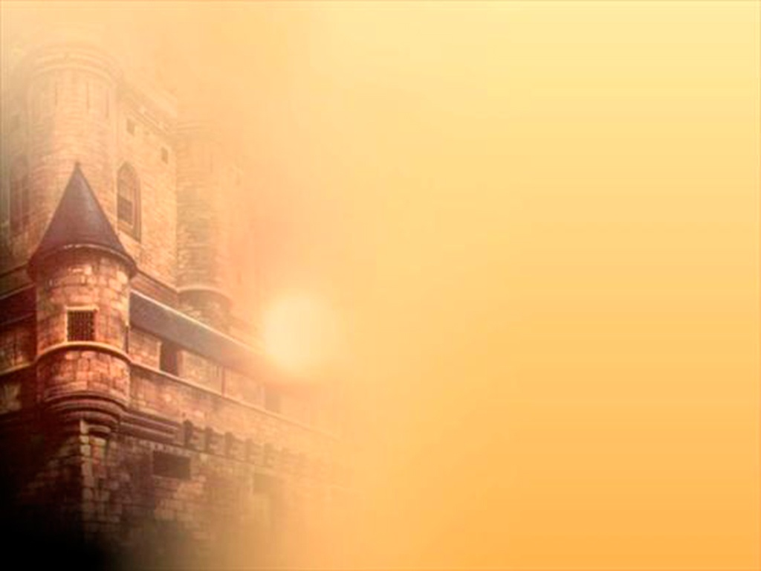
Середньовічне європейське суспільство.
Всесвітня історія
7 клас

Slide 2
План уроку:
1. Причини виникнення нової структури суспільства.
2. Три стани феодального суспільства.

Slide 3
Причини виникнення нової структури суспільства.
Для захисту держав правителі почали створювати регулярні війська
Військова справа ставала професією.
За виконання військової чи іншої служби королі надавали земельні наділи із селянами.
Ці наділи поступово з тимчасових перетворилися на спадкові.

Slide 4
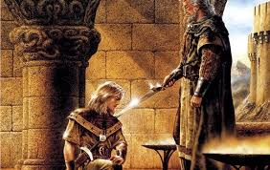
Словник:
Феод – спадкове земельне володіння, яке надавалося феодалу за несення військової чи придворної служби.
Феодалізм – тип суспільних відносин, який виникав на основі володіння феодом, характерний для європейського Середньовіччя.

Slide 5
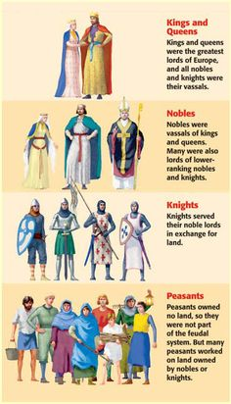
Феодальна драбина
Король
Герцоги та графи
Барони
Рицарі
______________________
Селяни – не входили до феодальної драбини
феодали

Slide 6
Словник:
Структура суспільства - наявність у ньому відмінних за правами, майновим становищем та іншими ознаками груп людей.
Стани – великі групи людей, які мають однакові права та обов´язки, відмінні для різних станів, що передаються у спадок.

Slide 7
Теорія трьох станів
«ті, що моляться» (oratores)
«ті що працюють» (laboratories)
«ті, що воюють» (bellatores),

Slide 8
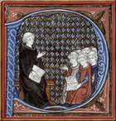
Духівництво
У Середньовіччі люди були глибоко віруючими, церква відігравала ключову роль у суспільстві.
Обов’язки духівництва полягали в тому, щоб замолювати гріхи християн і допомагати їм вести праведне життя.
Верхівка католицького духівництва та монастирі перетворилися на церковних феодалів.
Духовенство почало втручатися в політичні справи підпорядкованих їм країн.

Slide 9
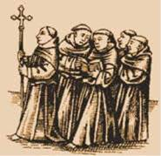
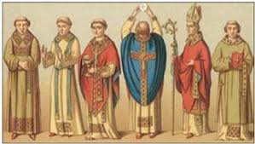
“Біле” духівництво – не давали монашої обітниці.
“Чорне” духівництво – монахи.

Slide 10
До ХІ ст. християнська церква була єдиною.
1054 рік
Католицька церква
На чолі з папою римським.
Столиця – Рим.
Православна церква
На чолі з патріархом.
Столиця – Константинополь.

Slide 11
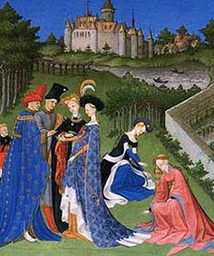
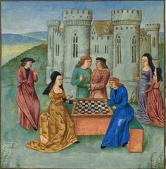
Феодали
Власник феоду був сеньйором, який передавав деяку частину земельних володінь своїм військовим слугам — васалам.

Slide 12
Відносини між сеньйором і васалом
сеньйори
Захищали своїх васалів від нападів інших феодалів або повстань селян.
Не могли забрати феод у васала без підстав.
васали
Виступали за наказом сеньйора у похід зі своїм загоном воїнів.
Викуповували сеньйора з полону.
Допомагали радою, грошима.

Slide 13
“Васал мого васала – не мій васал”
Король – сеньйор герцогів і графів.
Герцоги і графи – сеньйори баронів.
Барони – сеньйори рицарів.
Рицарі васалів не мали.

Slide 14
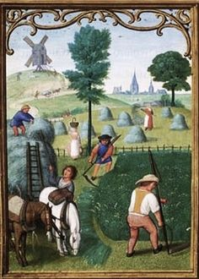
Селяни
Найчисленніший стан суспільства.
В епоху Раннього Середньовіччя відбулося перетворення вільних селян-общинників на залежних селян.
Таким чином, селянин ставав залежною людиною, підвладною власникові землі. Великий феодал вершив над ним суд і розправу, але вбити або скалічити не мав права. Селянин не міг без дозволу пана й сплати «пожилого» залишити землю, яку він обробляв.

Slide 15
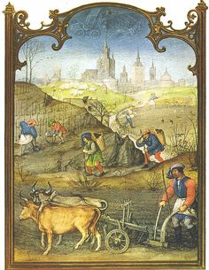
Словник:
Феодальні повинності – примусові обов´язки.
Панщина – безоплатні роботи селян у господарстві феодала.
Оброк – частина продуктів з селянського господарства, а також виготовлені селянами речі, що віддавали феодалові.

Slide 16
Закріплення нового матеріалу:
1. Що таке стан? Які стани виникли в Середні віки?
2. Чим відрізняються біле й чорне духівництво?
3. Які відносини виникли між сеньйором і васалом?
4. Використовуючи текст параграфа, сформулюйте визначення понять і термінів: феод, сеньйор, васалітет, чернець, феодальна драбина, панщина.

Slide 17
Домашнє завдання:
1. Опрацювати відповідний матеріал підручника.
2. Підготуватись до практичного заняття.
Теми для проектів: “Рицарський кодекс честі”, “Рицарські турніри”, “Зброя та обладунок рицаря”, “Побут селян”

